Slide 1
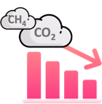
SYNERGIER OG KONFLIKTER
I LOKALT MILJØ- OG KLIMAARBEID
Positive og negative samspillseffekter mellom:
Reduksjon av
klimagass-
utslipp
Klimatilpasning
Bevaring av biologisk mangfold
Energi-omstilling

Slide 2
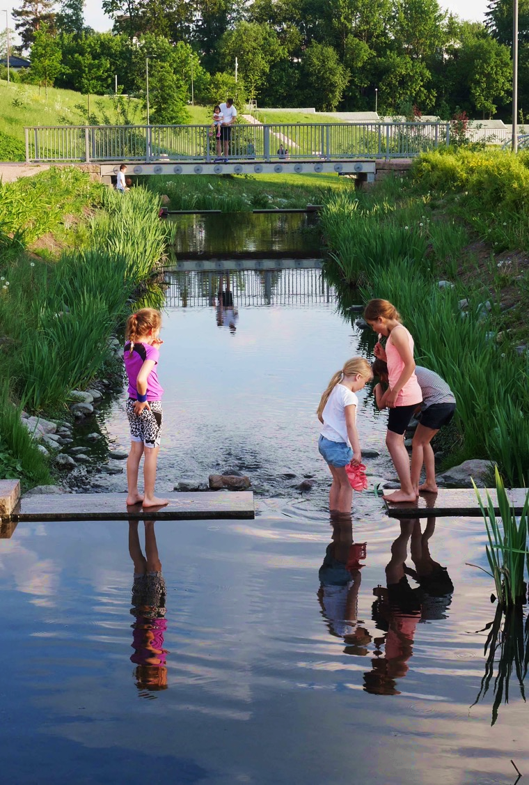
Innhold
Positive og negative samspillseffekter i lokalt og regionalt miljø- og klimaarbeid
Eksempler på arbeid med samspill i norske kommuner
Hva kan kommuner og fylkeskommuner gjøre?
Hovinbekken i Oslo. Foto: Dronninga landskap

Slide 3
Bærekraftig utvikling krever godt samspill!
Notes:
Det viktigste budskapet i figuren ligger i behov for å se de ulike dimensjonene i bærekraft i sammenheng med bevissthet om at vi må greie å spille på lag med naturgrunnlaget (biosfæren), da både den sosiale og økonomiske dimensjonen er grunnleggende avhengig av at vi sikrer livsgrunnlaget på kloden som vi alle er så avhengige av.
Verden har i dag en naturkrise og en klimakrise. En av i alt åtte millioner kjente arter står i fare for å bli utryddet. Samtidig styrer vi akkurat nå (2023) verden mot en global temperaturøkning på over tre grader ved århundreskiftet. Disse krisene henger nært sammen, og forsterker hverandre. Tiltak for å redusere utslipp, tilpasse oss klimaendringer og hindre tap av natur må derfor gjennomføres raskt er budskapet fra FN.
FNs to viktige paneler for henholdsvis klima (IPCC) og natur (IPBES) har gjennom internasjonale forhandlinger ført fram til henholdsvis Paris-avtalen (2015) og Naturavtalen (2022) som legger et grunnlag for hvordan komme krisene i møte. Kommunesektoren har som samfunnsutvikler og planmyndighet en viktig rolle til å bidra til nødvendig omstilling som ivaretar livsgrunnlaget for både nåværende og kommende generasjoner.
.-.-.-.-.-.
Bakgrunn:
FNs 17 bærekraftsmål vil være en viktig del av grunnlaget for planleggingen. Målene utgjør verdens felles arbeidsplan for å utrydde fattigdom, bekjempe ulikhet og stoppe klimaendringene. Alle land skal bidra, og målene nås ikke uten en betydelig lokal og regional innsats. De kan hjelpe oss å tenke mer helhetlig, og å vurdere hvilke konsekvenser arbeidet vårt har på flere enn ett plan. Vi må tenke på bærekraft på tre områder samtidig og i sammenheng: miljømessig bærekraft, sosial bærekraft, og økonomisk bærekraft. Bærekraftsmålene hjelper oss å huske på hele vårt ansvar i samfunnsutviklingen.
Hva menes med begrepet bærekraftig utvikling?
«Bærekraftig utvikling er en samfunnsutvikling som imøtekommer dagens behov uten å ødelegge mulighetene for at kommende generasjoner skal få dekket sine behov.»
Begrepet ble allment kjent etter Brundtlandkommisjonen i 1987. Begrepet ble tidligere ofte brukt av politikere og miljøbevegelser for å begrunne at fattigdomsproblemer og miljøproblemer må ses i sammenheng, og for å argumentere for at kortsiktige økonomiske hensyn må vike plassen for langsiktige miljøhensyn.

Slide 4
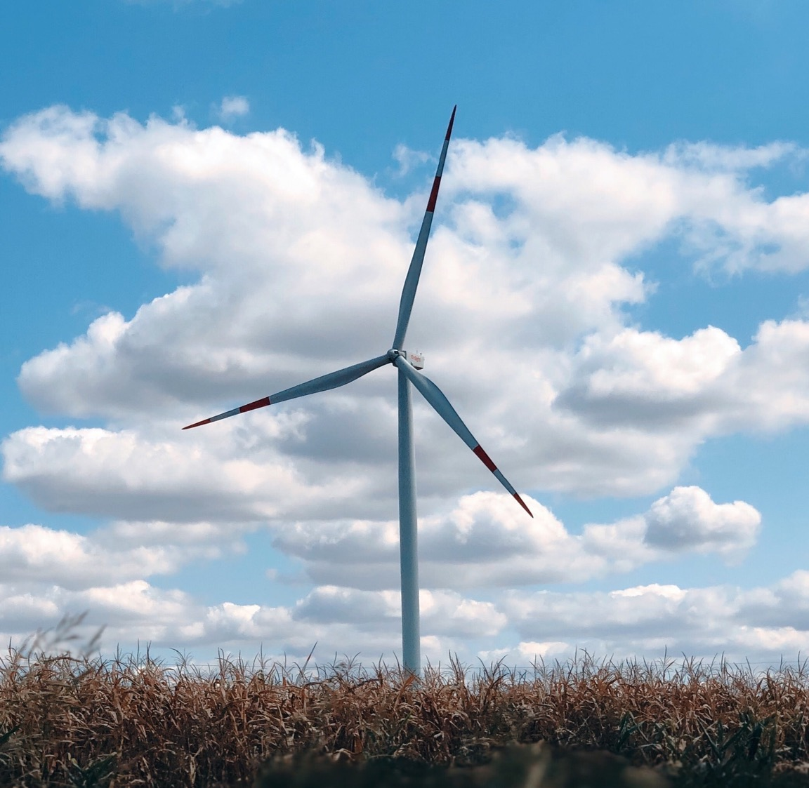
1. Positive og negative samspillseffekter i lokalt og regionalt miljø- og klimaarbeid
Foto: Danil Aksenov/Unsplash

Slide 5
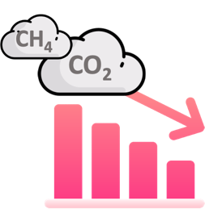
Tiltak mot natur- og klimakrisen må skje samtidig og i sammenheng
Reduksjon av klimagassutslipp
Klimatilpasning
Bevaring av biologisk mangfold
Energiomstilling
Notes:
Klimakrisen og naturkrisen henger sammen. Velfungerende økosystemer er avgjørende for å bremse klimaendringene, og vi må bremse klimaendringer for å kunne bevare naturmangfoldet på sikt. Til det trenger vi også mer fornybar energi. Samtidig må samfunnet forberedes på og tilpasses klimaendringene.
Derfor må samfunnet, inkludert kommuner og fylkeskommuner, jobbe parallelt med disse fire politikkområdene:
Reduksjon av klimagassutslipp: Med menneskelige aktiviteter og bruk av arealer og ressurser følger det ofte store klimagassutslipp. Arealbruksendringer kan likevel også gi økt opptak av klimagasser, som ved planting av skog der skog hører naturlig hjemme. Norske kommuner har mange muligheter til å være med på å redusere klimagassutslippene gjennom sin samfunns- og arealplanlegging.
Klimatilpasning: Samfunnet må forberedes på og tilpasses klimaendringene. Klimaendringer øker blant annet risikoen for flom, mer styrtregn og fare for skred. Tilpasning handler om å iverksette tiltak for å hindre eller redusere skade, men også utnytte mulighetene endringene kan innebære. Tilpasning handler også om tiltak mot gradvise endringer over tid, f.eks. endringer i drikkevannskvalitet.
Bevaring av biologisk mangfold: Det biologiske mangfoldet er truet, og den viktigste årsaken er arealendringer i dyr og planters leveområder. Kommunene har et stort ansvar for å ivareta biologisk mangfold, både gjennom arealplanlegging og den helhetlige tilnærmingen til lokalsamfunnsutvikling.
Energiomstilling: For å redusere klimagassutslippene, må andelen fossile energikilder reduseres eller gjøres utslippsfrie, og andelen fornybar energi må økes kraftig. Eksempler på fornybare energikilder er vannkraft, vindkraft, solkraft og bioenergi.

Slide 6
Tiltak på ett område kan ha positive eller negative effekter for tiltak på andre områder
Tiltak for reduksjon av klimagassutslipp
Samspillseffekter
Tiltak for energiomstilling
Tiltak for klimatilpasning
Tiltak for bevaring av biologisk mangfold
Notes:
Sammenhenger mellom effektene av tiltak innen disse områdene, kalles for samspillseffekter
Klima-, natur- og energipolitikk henger sammen. Vern og restaurering av natur kan gi både opptak av karbon, større biologisk mangfold og bedre tilpasning til et klima i endring. For å utløse potensialet for slike positive effekter for både natur og klima, må vi se klimagassutslipp, biologisk mangfold, klimatilpasning og energiomstilling i sammenheng. Ofte blir ikke dette gjort. Resultatet kan bli at for eksempel utslippstiltak virker negativt på de andre målene.
Samspill er sammenhenger mellom effektene av tiltak i politikk-områdene. En intakt myr sikrer for eksempel positivt samspill mellom biologisk mangfold, lagring av karbon og robusthet mot flom. Negativt samspill kan for eksempel oppstå når skog blir plantet for kommersiell skogsdrift på et areal med naturlig skog eller åpen mark. Det reduserer det biologiske mangfoldet, kan gjøre naturen mer sårbar for klimaendringene, og frigjøre karbon fra jordsmonnet.

Slide 7
Definisjoner på samspill
Positivt samspill
(positive bieffekter og synergier)
Når gjennomføring av et tiltak innen ett politikkområde gir tilleggsgevinster innenfor et annet politikkområde,
eller
når det å gjennomføre to tiltak samtidig gir fordeler som er større enn summen av individuelle tiltak.
Negativt samspill
(negative bieffekter og konflikter)
Når gjennomføring av et tiltak innen ett politikkområde har negativ effekt innenfor et annet politikkområde,
eller
når to tiltak er uforenelige og det ikke er mulig å gjennomføre begge samtidig.
Kilde: Vestlandsforsking (2021)
Notes:
Det er viktig å være klar over at disse samspillseffektene fins, og prøve å oppnå det positive samspillet, og unngå det negative.

Slide 8
Eksempler på tiltak som kan gi positivt samspill

Slide 9
Etablere blågrønne strukturer
Blå og grønne områder i byer og tettsteder.
Håndterer overvann og bevarer biologisk mangfold, og har andre positive bieffekter.
«Vinn-vinn-effekt»
«Vinn-vinn-vinn-effekt»
Notes:
Blågrønne strukturer er nettverket av blå og grønne naturpregede områder i byer og tettsteder.
Når man etablerer blågrønne strukturer, er det ofte motivert av å håndtere overvann og evt. å bevare biologisk mangfold.
Tiltaket har flere positive bieffekter, som demping av temperatur og økt rekreasjonsverdi.

Slide 10
Tilrettelegge for sykkel og gange
Store positive samspillseffekter.
Kan frigjøre areal til blågrønne strukturer og redusere bilbruk.
Bevaring av myr og annen våtmark
Våtmarksområder gir positivt samspill mellom biologisk mangfold, klimatilpasning og karbonbinding.
Å bygge ned eller drenere f.eks. myr gjør at karbonlagringen og det biologiske mangfoldet blir svekket/ tapt, og sårbarheten for flom øker.
«Vinn-vinn-vinn-effekt»
Notes:
Tilrettelegging for sykkel og gange kombinert med ulike former for offentlig transport har store positive samspillseffekter.
Tiltaket gir økte muligheter til å frigjøre areal til blågrønne strukturer, og gir samtidig utslippsreduksjoner gjennom f.eks. redusert bilbruk.

Slide 11
Bevare myr og annen våtmark
Positivt samspill mellom biologisk mangfold, klimatilpasning og karbonbinding.
Ivaretar karbonlagring og leveområder for planter og dyr, og opprettholder robusthet mot flom.
Notes:
Bevaring av våtmark gir positivt samspill mellom biologisk mangfold, klimatilpasning og karbonbinding.
Myr og annen våtmark ivaretar karbonlagring og leveområder for planter og dyr samtidig som robusthet mot flom opprettholdes.

Slide 12
Eksempler på tiltak som kan gi negativt samspill

Slide 13
Fortette byer og tettsteder
Store fordeler for utslippsreduksjon.
Mulige ulemper for klimatilpasning.
Mulige negative effekter på biologisk mangfold.
«Vinn-vinn-tap-effekt»
«Vinn-tap-tap-tap-effekt»
«Vinn-vinn-effekt»
«Vinn-vinn-vinn-effekt»
Notes:
Fortetting har store fordeler for utslippsreduksjon, for eksempel ved å redusere energiforbruk og personbilbruk.
Men fortetting kan gi ulemper for klimatilpasning, blant annet ved å skape urbane varmeøyer og overvannsflom.
Det kan også ha negative effekter på biologisk mangfold.

Slide 14
Produsere fornybar energi
Positive effekter på energiomstilling og utslippsreduksjoner.
Mulige negative effekter på utslippsreduksjoner og biologisk mangfold.
Notes:
Fornybar energi har positive effekter på energiomstilling og for reduksjon av klimagassutslipp.
Produksjon av fornybar energi kan derimot i visse tilfeller bidra til økte klimagassutslipp, og kan ha negative effekter for det biologiske mangfoldet. Eksempler på det er når solceller legger beslag på areal, eller vindkraft påvirker leveområdene til fugl.

Slide 15
Plante monokulturskog
Skogplanting kan være et godt klimatiltak.
Planting av monokulturskoger kan redusere biologisk mangfold, og øke skredfaren etter hogst.
Notes:
Skogplanting kan være et godt klimatiltak: skogen fanger og lagrer karbon, og trevirke kan erstatte fossile energikilder.
Planting av monokulturskoger kan derimot redusere det biologiske mangfoldet.
Å plante monokulturskog kan også negative konsekvenser for klimatilpasning, ved å øke skredfaren etter hogst.

Slide 16
Mulige konflikter opplevd i kommuner
Tiltak for klima og natur
Mulig konflikt
Mulig løsning
Fortetting for å redusere utslipp
Kan hemme klimatilpasning og biomangfold
Gjøre om parkeringsareal til grøntområde, parkering under bakken, grønne tak og vegger
Gang- og sykkelvei for å redusere utslipp
Kan føre til omdisponering av grøntareal
Redusere bilvei for å få areal til gang- og sykkelvei uten å ta grøntareal
Etablering av solceller på tak for produksjon av fornybar energi
Reduserer mulighet for grønne tak for klimatilpasning og biomangfold
Kombinasjonsløsninger
Nullvekstmål i byvekstavtaler mellom staten og kommuner
Ikke tilstrekkelig for å realisere ambisiøse klimamål innen 2030
Integrere klimamål i byvekstavtalene
Etablere blågrønne strukturer for klimatilpasning og biomangfold
Krever areal som hemmer fortetting
Redusere areal til vei og parkeringsplasser
Ivareta myr, skog og beiteområder for karbonlagring, klimatilpasning og biomangfold
Reduserer hyttebygging i distriktskommuner som trenger aktivitet
Prioritere natur fremfor hytter, bygge mindre hytter, utleiehytter
Planting av monokulturskoger for å fange og lagre karbon
Reduserer biologisk mangfold og klimatilpasning (øker skredfare etter hogst)
Beholde og/eller drive fram natur- eller blandingsskog framfor treslagsskifte til ensaldret monokultur
Krav til sikkerhet mot 1000-årsflom for kritiske samfunnsfunksjoner
Kan føre til klimagassutslipp og tap av biomangfold
En helhetlig vurdering vil se miljø og klima i sammenheng
Notes:
Kommuner og fylkeskommuner kan møte ulike konflikter mellom de ulike områdene: reduksjon av klimagassutslipp, klimatilpasning, bevaring av biologisk mangfold og energiomstilling.
Denne tabellen viser noen mulige konflikter som kan gi negative samspillseffekter, og mulige løsninger på dem.
De første fire konfliktene vil være særlig relevante for by- og tettstedkommuner, mens de tre siste vil være særlig relevante for distriktskommuner.

Slide 17
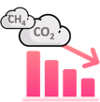
Naturbaserte løsninger for å fremme positivt samspill
Tiltak
Samspillseffekt
Konsekvens av å overse
Bevare og etablere blågrønne strukturer
Positivt samspill mellom biomangfold, klimatilpasning og karbonbinding.
Vanskeligere å håndtere store vannmengder, hemmer biomangfold og karbonbinding
Grønne tak og vegger
Fortetting vil hemme klimatilpasning og biomangfold
Urbant hagebruk
Mister samspillseffektene og i tillegg sosiale, lærings- og helsemessige effekter
Bevaring av naturlig skog
Ved nedbygging går samspillseffektene tapt, planting av kommersiell skog på areal med naturlig skog gir også slikt tap
Bevaring av våtmark
Ved nedbygging eller drenering av myr svekkes/tapes karbonlagringen og biomangfoldet, sårbarheten for flom øker
Notes:
Kommuner og fylkeskommuner har mange muligheter til å legge til rette for positive samspillseffekter.
Naturbaserte løsninger er en av hovedstrategiene for å fremme positivt samspill.
Naturbaserte løsninger utnytter kjente egenskaper natur har til å møte en utfordring. De kan for eksempel basere seg på bruk av natur eller å "herme" etter naturens egne løsninger.
Tabellen viser eksempler på slike løsninger.

Slide 18
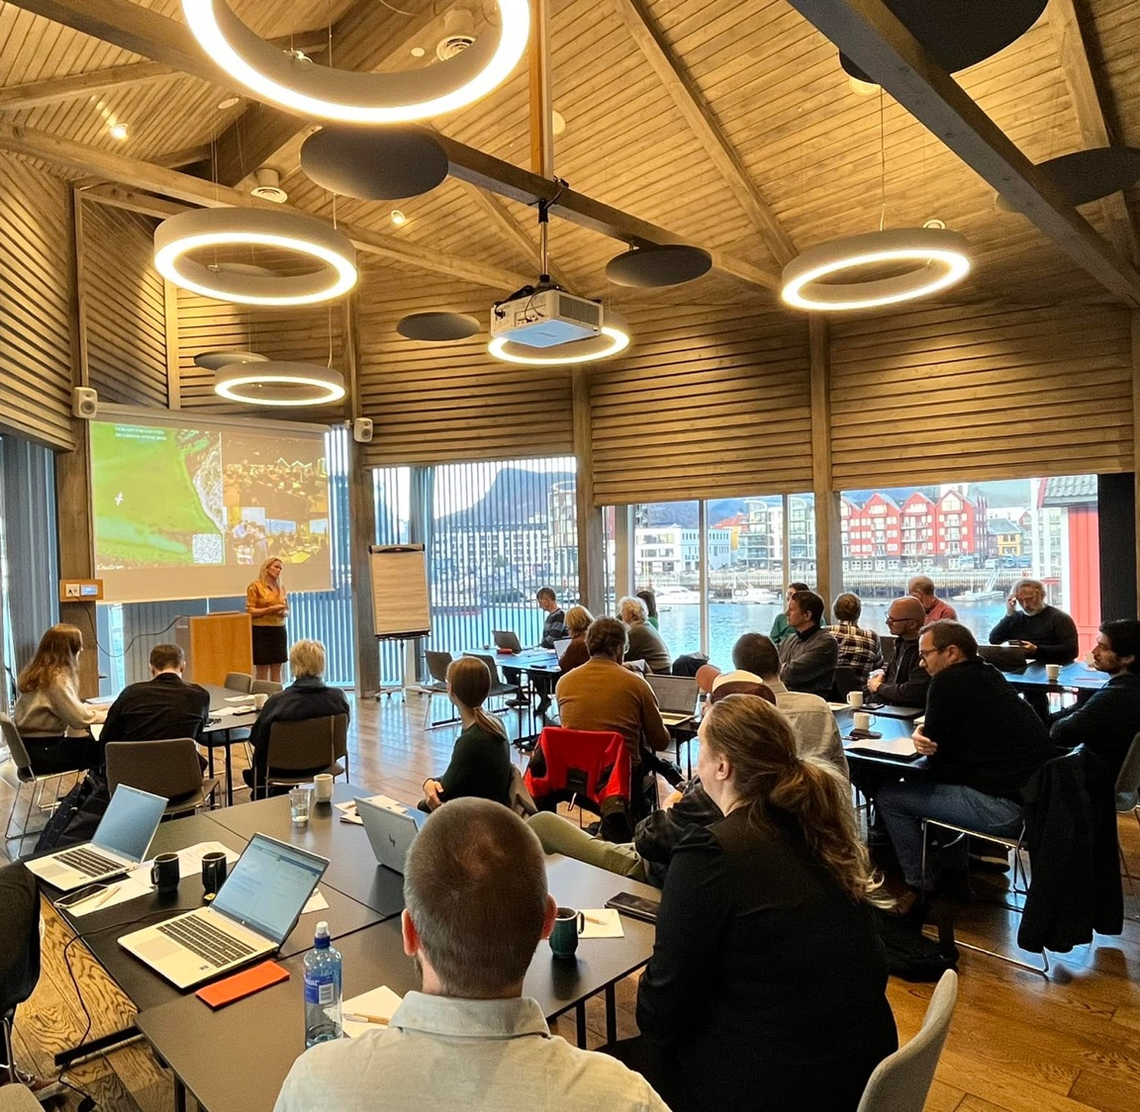
2. Eksempler på arbeid med samspill i norske kommuner
Lofotkommunene samarbeider om miljø- og klimaarbeid. Foto: Laura Johanne Olsen

Slide 19
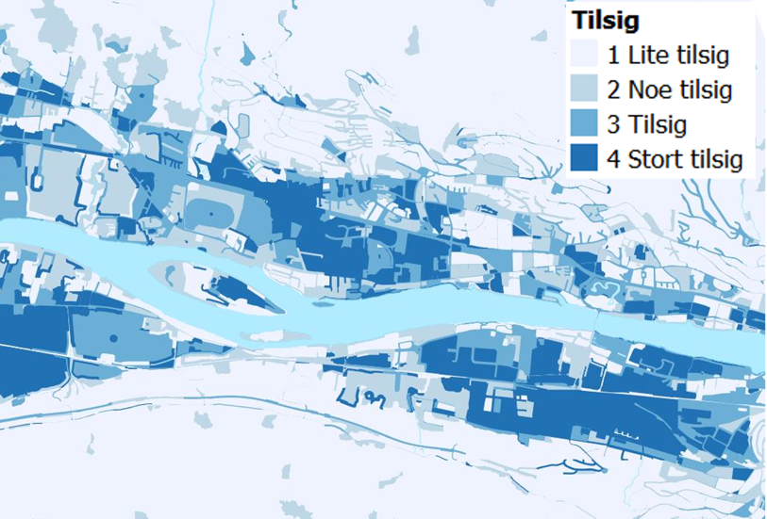
Temakart for natur og klima
Kommunene Tønsberg og Drammen
Kartla verdiene av blå og grønne arealer.
Temakart som viser blant annet naturmangfold, nedbygd areal og arealers evne til å håndtere flom og overvann.
Informasjonsfilm om «grønne flekker».
Kartet viser tilsig av vann via terrenget for Drammen kommune. Skjermdump: Drammen kommunes kart
Trelasttomta Myrvoll dam i Nordre Follo. Foto: Nordre Follo kommune
Notes:
Tønsberg og Drammen gikk sammen om å kartlegge verdiene av kommunenes blå og grønne arealer.
Dette gjorde de ved at NIBIO utviklet en rekke temakart for kommunenes arealer. Temakartene viser blant annet naturmangfold, nedbygd areal og arealenes evne til å håndtere flom og overvann.
Kommunene bruker blant annet kartene i utvikling av kommuneplaner.
Tønsberg og Drammen har også lagd en informasjonsfilm som viser hvordan såkalte «grønne flekker» gjør viktige oppgaver og kan være med på å bremse natur- og klimautfordringene. «Grønne flekker» er områder som ikke er bebygd, slik som skoger, parker og hager.

Slide 20
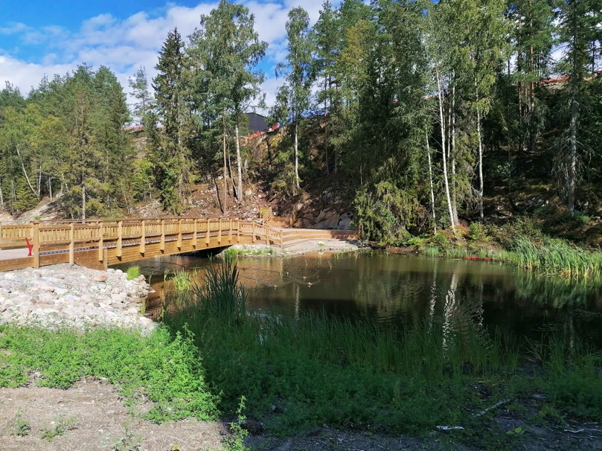
Arealnøytralitet
Nordre Follo kommune
Kommunestyrevedtak om å bli en arealnøytral kommune.
Kommunedelplan for naturmangfold i 2022.
Plankart for naturmangfold.
Trelasttomta Myrvoll dam i Nordre Follo. Foto: Nordre Follo kommune
Trelasttomta Myrvoll dam i Nordre Follo. Foto: Nordre Follo kommune
Notes:
Nordre Follo kommune vedtok i 2019 å bli en arealnøytral kommune.
Arealnøytralitet innebærer å unngå naturtap. Flere kommuner har i kommuneplanen vedtatt at de skal være arealnøytrale, eller har politiske vedtak om å utrede arealnøytralitet.
Nordre Follo har en kommunedelplan for naturmangfold som ble vedtatt i 2022.
I denne inngår plankart for naturmangfold, som viser alle kommunens data innen naturmangfold. Kartet viser funksjonsområder for insekter og større pattedyr, jordbrukslandskapet, blågrønne korridorer gjennom tettbygde områder, med mer.
Kartet er tilgjengelig for folk flest, og brukes for å tette kunnskapshull og identifisere hvor tiltak skal prioriteres.

Slide 21
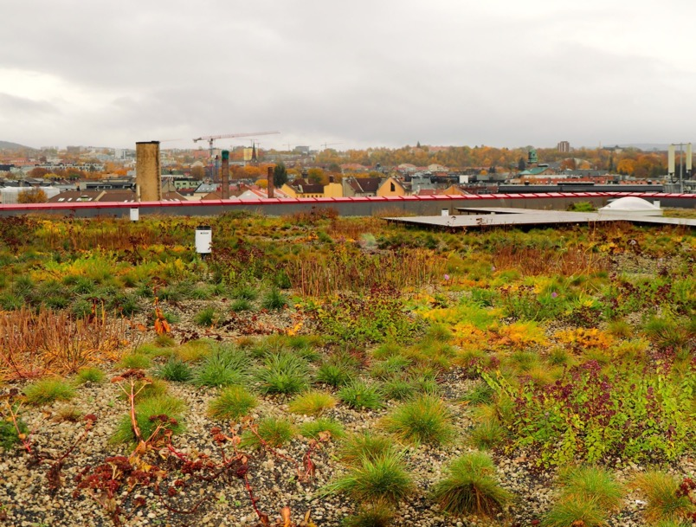
Samarbeid og verktøy
Oslo kommune
Tverrfaglig og tverretatlig klimastrategi.
Klimaetaten er pådriver og har støttefunksjon for de andre etatene.
Nyttige verktøy:
Blågrønn faktor
Klimakriterier for planer
Kommuneplanens arealdel
Oslo kommune oppfordrer til flere grønne tak og fasader på bygg. Foto: Klimaetaten / Oslo kommune
Trelasttomta Myrvoll dam i Nordre Follo. Foto: Nordre Follo kommune
Notes:
Oslo kommune har en tverrfaglig og tverretatlig klimastrategi.
Klimaetaten koordinerer arbeidet med strategien, er pådriver og har støttefunksjon for de andre etatene. En slik etat kan gjøre det enklere å få til dialog på tvers, som er viktig for å lykkes med å oppnå samspillseffekter.
Kommunen bruker flere verktøy:
Blågrønn faktor: Regneark for å sikre at byggeprosjekter har blågrønne løsninger. Boligprosjekter får poeng for ulike blågrønne løsninger på tomta, slik som grønne tak, regnbed og terrengforsterkning. For å få godkjent en søknad til boligprosjekter, må man ha et minimum med poeng.
Klimakriterier: Sjekkliste brukt av Plan- og bygningsetaten for å vurdere planer. Her ser man om ulike hensyn ivaretas – blant annet grønn mobilitet, overvannshåndtering og energiløsninger.
Kommuneplanens arealdel

Slide 22
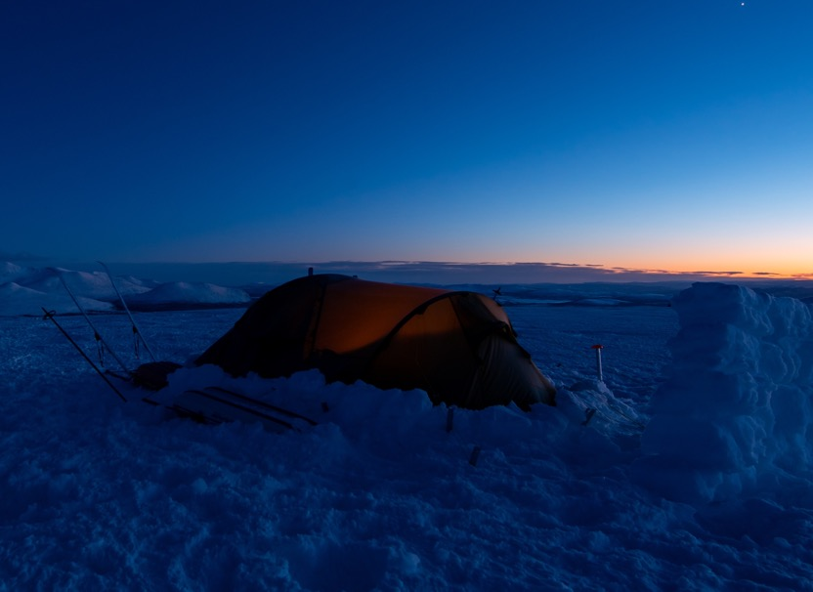
Velger natur foran vindkraft
Rendalen kommune
Prioriterer friluftsområder og naturbasert næringsutvikling, samt vannkraft og solcelleparker i egnede områder.
Nord-Østerdal-kommunene samarbeider om en felles klima- og energiplan.
Kverninghøgda i Rendalen. Foto: Øyvind Fredriksson/Rendalen kommune
Notes:
NVE pekte i 2019 ut flere områder i Rendalen kommune som godt egnet for vindkraftutbygging.
Kommunen ønsker ikke vindkraftutbygging, med begrunnelse å bevare den uberørte naturen. De er derimot positive til vannkraft og solcelleparker i egnede områder.
De seks kommunene i Nord-Østerdal (Rendalen, Tolga, Tynset, Alvdal, Folldal og Os) samarbeider om en felles klima- og energiplan.

Slide 23
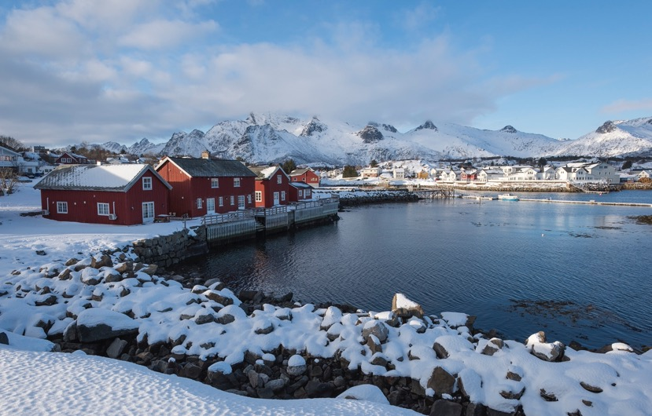
Regionalt samarbeid om arealregnskap
Lofotenkommunene
Felles plan for grønn omstilling: Veikart for Lofoten: De Grønne Øyene 2030.
Arealregnskap og naturregnskap.
Kabelvåg havn i Lofoten. Foto: Christian Clauwers
Notes:
De seks Lofotenkommunene (Vågan, Vestvågøy, Flakstad, Moskenes, Værøy og Røst) har lagd en felles plan for grønn omstilling: Veikart for Lofoten: De Grønne Øyene 2030.
Målsettinger for både klimakutt, naturforvaltning, bærekraft og klimatilpasning.
Samspill mellom ulike aktører var viktig i arbeidet med veikartet. Det ble holdt et hundretalls møter med offentlige og private aktører i og utenfor Lofoten.
Bak veikartet står partnerskapet for Lofoten De Grønne Øyene 2030: Lofotrådet, Lofotkraft og Destination Lofoten.
Lofotenkommunene er i gang med å lage arealregnskap og naturregnskap. Målet er å både vise tilstanden til ulike naturtyper, samt verdisette økosystemenes bidrag til verdiskaping.

Slide 24
Definisjoner
Arealnøytralitet
Netto null tap av natur.
Gjenbruke og fortette utbygde arealer.
Arealregnskap
Opptelling og sammenstilling av ulike typer arealer og økosystemer.
Kan også brukes til å framheve kvalitetene på arealene.
Naturregnskap
Systematisering av kunnskap om naturens goder og tjenester.
Omfatter arealregnskap, tilstand på arealene og økosystemtjenester.
Kilde: SABIMA
Kilde: Nordre Follo kommune, Regjeringen
Kilde: NINA
Notes:
Arealnøytralitet
Arealnøytralitet vil si at netto null tap av natur, på samme måte som klimanøytralitet betyr netto nullutslipp.
Arealnøytralitet innebærer at man ikke skal ta av intakt natur. Framfor å bygge ut mer natur, skal man gjenbruke og fortette allerede utbygde arealer, og restaurere mer av naturen som er ødelagt.
Arealregnskap
Et arealregnskap kan være en opptelling og sammenstilling av ulike typer arealer og økosystemer.
Arealregnskapet kan også brukes til å framheve kvalitetene på arealene som vurderes eller foreslås omdisponert til utbyggingsformål.
Naturregnskap
Et naturregnskap kan brukes til å systematisere kunnskap om naturens goder og tjenester.
Naturregnskapet omfatter arealregnskap, økologisk tilstand på disse arealene og økosystemtjenester (naturgoder).

Slide 25
3. Hva kan kommuner og fylkeskommuner gjøre?
Kommuneplanens arealdel for Bergen kommune 2018-2022

Slide 26
Fem råd for å fremme samspill i kommunenes miljø- og klimaarbeid
1. Skaff kunnskap
2. Bruk plansystemet strategisk
3. Ta hele verktøykassa i bruk
4. Sørg for samarbeid og medvirkning
5. La urørt natur stå
Notes:
NB! Merk at som et alternativ fremvisning er lysbildet her nedenfor delt opp i fem enkelte lysbilder – ett for hvert råd
Så hvordan skal en kommune eller fylkeskommune gå fram for å fremme det positive samspillet, og unngå det negative?
Her er fem råd for hvordan kommuner og fylkeskommuner kan tenke samspill i arbeidet med miljø og klima.
1. Skaff kunnskap:
Skaff gode og omforente faktagrunnlag og konsekvens-utredninger om samspillseffekter. Man må vite hva konsekvensen er ved å ta et valg framfor et annet.
Kunnskapen bør brytes ned i pedagogiske, visuelle data som er lette å formidle til politikerne. Ved å få opp kunnskapsnivået, gis politikerne bedre forutsetninger til å gjøre gode vedtak.
2. Bruk plansystemet strategisk
Utarbeid viktige prinsipper om hvordan utnytte positive og unngå negative samspillseffekter inn i kommuneplanens samfunnsdel, og bruk dette som politisk styringsdokument.
3. Ta hele verktøykassa i bruk
Ulike verktøy kan synliggjøre samspillseffekter og øke sjansen for at de hensyntas, blant annet:
Areal- og naturregnskap.
GIS-verktøy og kart som synliggjør f.eks. verdier av naturområder.
Sjekklister i politiske maler om klimautslipp, klimatilpasning, biologisk mangfold og energiomstilling, à la Vikens «Bærekraftssjekken».
Gode rapporteringssløyfer.
4. Sørg for samarbeid og medvirkning
Å jobbe med samspill krever tverrfaglighet, og utfordrer sektorbasert organisering.
Nabokommuner i regioner kan dra stor nytte av å samarbeide.
Grundige medvirkningsprosesser i kommuneplanarbeidet, som øker bevissthet om samspillseffekter, er viktig.
5. La urørt natur stå
Unngå irreversible negative samspillseffekter ved å unngå å bygge i urørte områder og heller transformere allerede utbygde områder til nye formål der dette er mulig.

Slide 27
Fem råd for å fremme samspill i kommunenes miljø- og klimaarbeid
Notes:
NB! Under følger fem lysbilder som deler opp det forrige lysbilde i fem lysbilder – ett for hvert råd - som en alternativ fremvisning til lysbildet over.
Så hvordan skal en kommune eller fylkeskommune gå fram for å fremme det positive samspillet, og unngå det negative?
Her er fem råd for hvordan kommuner og fylkeskommuner kan tenke samspill i arbeidet med miljø og klima.

Slide 28
1. Skaff kunnskap
Gode og omforente faktagrunnlag og konsekvensutredninger.
Økt kunnskap gjør politikerne bedre rustet til å gjøre gode vedtak.
Notes:
Skaff gode og omforente faktagrunnlag og konsekvensutredninger om samspillseffekter. Man må vite hva konsekvensen er ved å ta et valg framfor et annet.
Kunnskapen bør brytes ned i pedagogiske, visuelle data som er lette å formidle til politikerne. Ved å få opp kunnskapsnivået, gis politikerne bedre forutsetninger til å gjøre gode vedtak.

Slide 29
2. Bruk plansystemet strategisk
Samspillseffekter i kommuneplanens samfunnsdel.
Notes:
Utarbeid viktige prinsipper om hvordan utnytte positive og unngå negative samspillseffekter inn i kommuneplanens samfunnsdel, og bruk dette som politisk styringsdokument.

Slide 30
3. Ta hele verktøykassa i bruk
Areal- og naturregnskap.
GIS-verktøy og kart.
Sjekklister i politiske maler.
Gode rapporteringssløyfer.
Notes:
Ulike verktøy kan synliggjøre samspillseffekter og øke sjansen for at de tas hensyn til. Noen nyttige verktøy er:
Areal- og naturregnskap.
GIS-verktøy og kart som synliggjør f.eks. verdier av naturområder.
Sjekklister i politiske maler om klimautslipp, klimatilpasning, biologisk mangfold og energiomstilling, à la Vikens «Bærekraftssjekken»
Gode rapporteringssløyfer.

Slide 31
4. Sørg for samarbeid og medvirkning
Tverrfaglighet framfor sektorbasert organisering.
Regionale og interkommunale samarbeid.
Medvirkningsprosesser i kommuneplanarbeidet.
Notes:
Å jobbe med samspill krever tverrfaglighet, og utfordrer sektorbasert organisering.
Nabokommuner i regioner kan dra stor nytte av å samarbeide.
Grundige medvirkningsprosesser i kommuneplanarbeidet, som øker bevissthet om samspillseffekter, er viktig.

Slide 32
5. La urørt natur stå
Unngå irreversible negative samspillseffekter.
Bygg i allerede utbygde områder.
Notes:
Et viktig prinsipp som er underliggende for mye av arbeidet med å fremme positive samspillseffekter og unngå negative samspillseffekter, er å la urørte områder stå.
Ved å heller transformere allerede utbygde områder til nye formål der dette er mulig, kan man unngå mange negative samspillseffekter.

Slide 33
Spørsmål til refleksjon
Fører et tiltak, eller planlegging, med mål om reduksjon av klimagasser til at kommunen blir mer sårbar for klimaendringer?
Fører et klimatilpasningstiltak, eller planlegging for tilpasning, til økte utslipp?
Fører et tiltak eller planlegging til både reduserte klimagassutslipp og bedre tilpasning til klimaendringer?
Eventuelt hva må til for at tiltaket kan bidra til begge deler?
Kilde: Miljødirektoratet: Veileder: Hvordan ta hensyn til klimaendringer i plan?
Notes:
Dette er noen spørsmål til refleksjon, som kan brukes for å avdekke mulige samspillseffekter mellom tiltak for reduksjon av klimagasser og klimatilpasningstiltak . Disse spørsmålene kan være et nyttig utgangspunkt for en workshop.
Fører et tiltak, eller planlegging, med mål om reduksjon av klimagasser til at kommunen blir mer sårbar for klimaendringer? For eksempel fører fortetting til at byene og tettstedene blir mer kompakte og naturlig terreng bygges ned og erstattes av tette flater. Dette kan føre til økte problemer med overvann og reduksjon av grønne områder som virker kjølende under særlig varme perioder.
Fører et klimatilpasningstiltak, eller planlegging for tilpasning, til økte utslipp? For eksempel kan fysiske klimatilpasningstiltak som medfører økt material- og energibruk, føre til økte klimagassutslipp ved etablering av tiltaket.
Fører et tiltak eller planlegging til både reduserte klimagassutslipp og bedre tilpasning til klimaendringer? Eventuelt hva må til for at tiltaket kan bidra til begge deler? Arbeid for utslippsreduksjoner og for tilpasning deler mange viktige verktøy, slik som arealplanlegging, byplanlegging og utforming av bygninger og infrastruktur. Disse verktøyene gir gode muligheter for å skape synergier og å utvikle komplementære utslipps- og tilpasningstiltak. For eksempel kan tilpasning i form av åpning av lukkede bekker åpne for tilrettelegging for hverdagstransport på sykkel eller til fots, som igjen kan redusere biltrafikk.

Slide 34
Tilskuddsordninger
Politikkområde | Tilskuddsordninger | Formål
Reduksjon av klimagassutslipp | Klimasats – støtte til klimatiltak | Kutte utslipp av klimagasser og omstilling til lavutslippssamfunnet.
Klimatilpasning | Tilskudd til klimatilpasning | Kunnskapsoppbygging og utredninger om klimatilpasningstiltak.
Biologisk mangfold | Ulike tilskuddsordninger for bevaring av trua natur: Tilskudd til trua arter Tiltak for trua naturtyper Tiltak for ville pollinerende insekter Tiltak til kulturlandskaps-områder registrert som verdifulle kulturlandskap | Ulike tiltak for å bevare trua natur
Produksjon av fornybar energi | Enova | Teknologiutvikling og energiomstilling
Notes:
Kommuner og fylkeskommuner kan søke tilskudd til klima- og miljøarbeid gjennom flere statlige tilskuddsordninger, som vist i tabellen.
Miljødirektoratet tildeler midler til reduksjon av klimagassutslipp, klimatilpasning og bevaring av biologisk mangfold gjennom ulike ordninger, mens Enova støtter teknologiutvikling og energiomstilling.
Det er en skjevfordeling i midler avsatt til de ulike politikkområdene. Vestlandforsking viser at tilskuddene med mål om å redusere klimagassutslipp og til teknologi og energiomstilling er betydelig større enn tilskudd til klimatilpasning og ivaretakelse av truet natur.
Det tildeles mer enn tre ganger så store midler gjennom Klimasats (klimagassreduksjoner) som til naturmangfold. Midler til klimatilpasning utgjør bare fire prosent av midlene til Klimasats i perioden 2016-2021.
Klimasats: Tildeles kommuner og fylkeskommuner som vil kutte utslipp av klimagasser og bidra til omstilling til lavutslipps-samfunnet.
Tilskudd til klimatilpasning: Kommuner og fylkeskommuner kan få midler til kunnskapsoppbygging og utredninger om konkrete klimatilpasningstiltak.
Tilskuddsordninger for bevaring av trua natur: Ulike tilskuddsordninger som gir støtte blant annet til tiltak for trua naturtyper, eller tiltak som bidrar til å ta vare på økologiske funksjonsområder for prioriterte arter.
Enova: Midler for teknologiutvikling og energiomstilling til bedrifter, offentlige virksomheter og private.
I tillegg finnes tilskuddsordninger som ikke står i oversikten (merk at lenker i notattekst ikke fungerer, så full lenketekst er lagt inn):
Tilskuddsordninger til naturfare og miljø hos NVE finner du på:
https://www.nve.no/naturfare/oekonomiske-stoetteordninger-til-miljoetiltak-kartlegging-og-sikring-mot-naturfare/.
Tilskuddsordninger innen miljø og klima hos ho Landbruksdirektoratet finner du på: https://www.landbruksdirektoratet.no/nb/nyhetsrom/nyhetsarkiv/utlyser-17-2-mill.kroner-til-klima-og-miljoprogrammet?resultId=8.0&searchQuery=klimatilpasning .

